Slide 1
Library Management System

Slide 2
Thực hiện
Hoàng Nguyên Vũ - 20215171

Slide 3
Ý tưởng
Xây dựng một cơ sở dữ liệu với nhiệm vụ quản lí thông tin số của một thư viện.
Cho phép lưu trữ thông tin về các đầu sách của thư viện, thông tin các khách hàng đang sử dụng dịch vụ và thông tin về các lượt mượn, trả sách của khách hàng, các lượt thanh toán phí,…
Thiết kế các chức năng, giao thức cho phép thao tác với dữ liệu.
Xây dựng một giao diện đồ hoạ giúp người dùng có thể thao tác, can thiệp vào dữ liệu của cơ sở dữ liệu một cách thuận tiện và trực quan.

Slide 4
Mô tả hệ thống
Cơ sở dữ liệu cho phép lưu trữ thông tin về:
- Các đầu sách có trong kho sách của thư viện với các thông tin như tên sách, năm xuất bản, tác giả, thể loại, số lượng…
- Các thành viên (khách hàng) sử dụng dịch vụ của thư viện với các thông tin như tên, ngày sinh, số điện thoại…
- Tư cách thành viên của các khách hàng bao gồm bậc thành viên, ngày hết hạn, số sách và số ngày tối đa có thể mượn sách, phí thành viên…
- Các lượt mượn sách với các thông tin về khách hàng thực hiện mượn, ngày mượn, hạn trả, danh sách các cuốn sách được mượn,…
- Các lượt trả sách được liên kết với các lượt mượn tương ứng bao gồm các thông tin: ngày trả, tình trạng trả, dánh sách trả.
- Các khoản phạt áp dụng lên thành viên khi vi phạm quy định về mượn, trả sách với các thông tin: ngày phạt, lượt trả, loại phạt, phí phạt, …
- Các lượt thanh toán cho phí thành viên hoặc phí phạt với các thông tin: ngày thực hiện, mã thành viên thực hiện, số tiền, phương thức thanh toán.
Cơ sở dữ liệu được xây dựng sử dụng Microsoft SQL Server.
Giao diện đồ hoạ được phát triển sử dụng nền tảng WinForms và frame work .NET, sử dụng ngôn ngữ C# để xây dựng phần mềm và kết nối với cơ sở dữ liệu của SQL server.

Slide 5
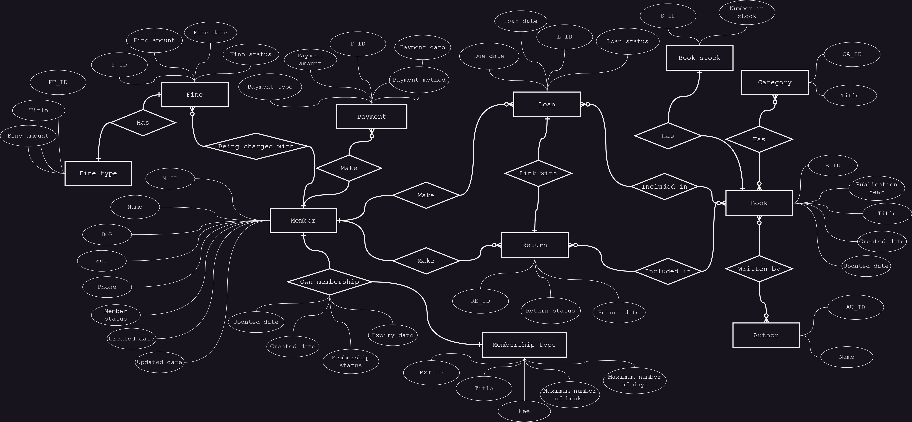
Sơ đồ thực thể liên kết

Slide 6
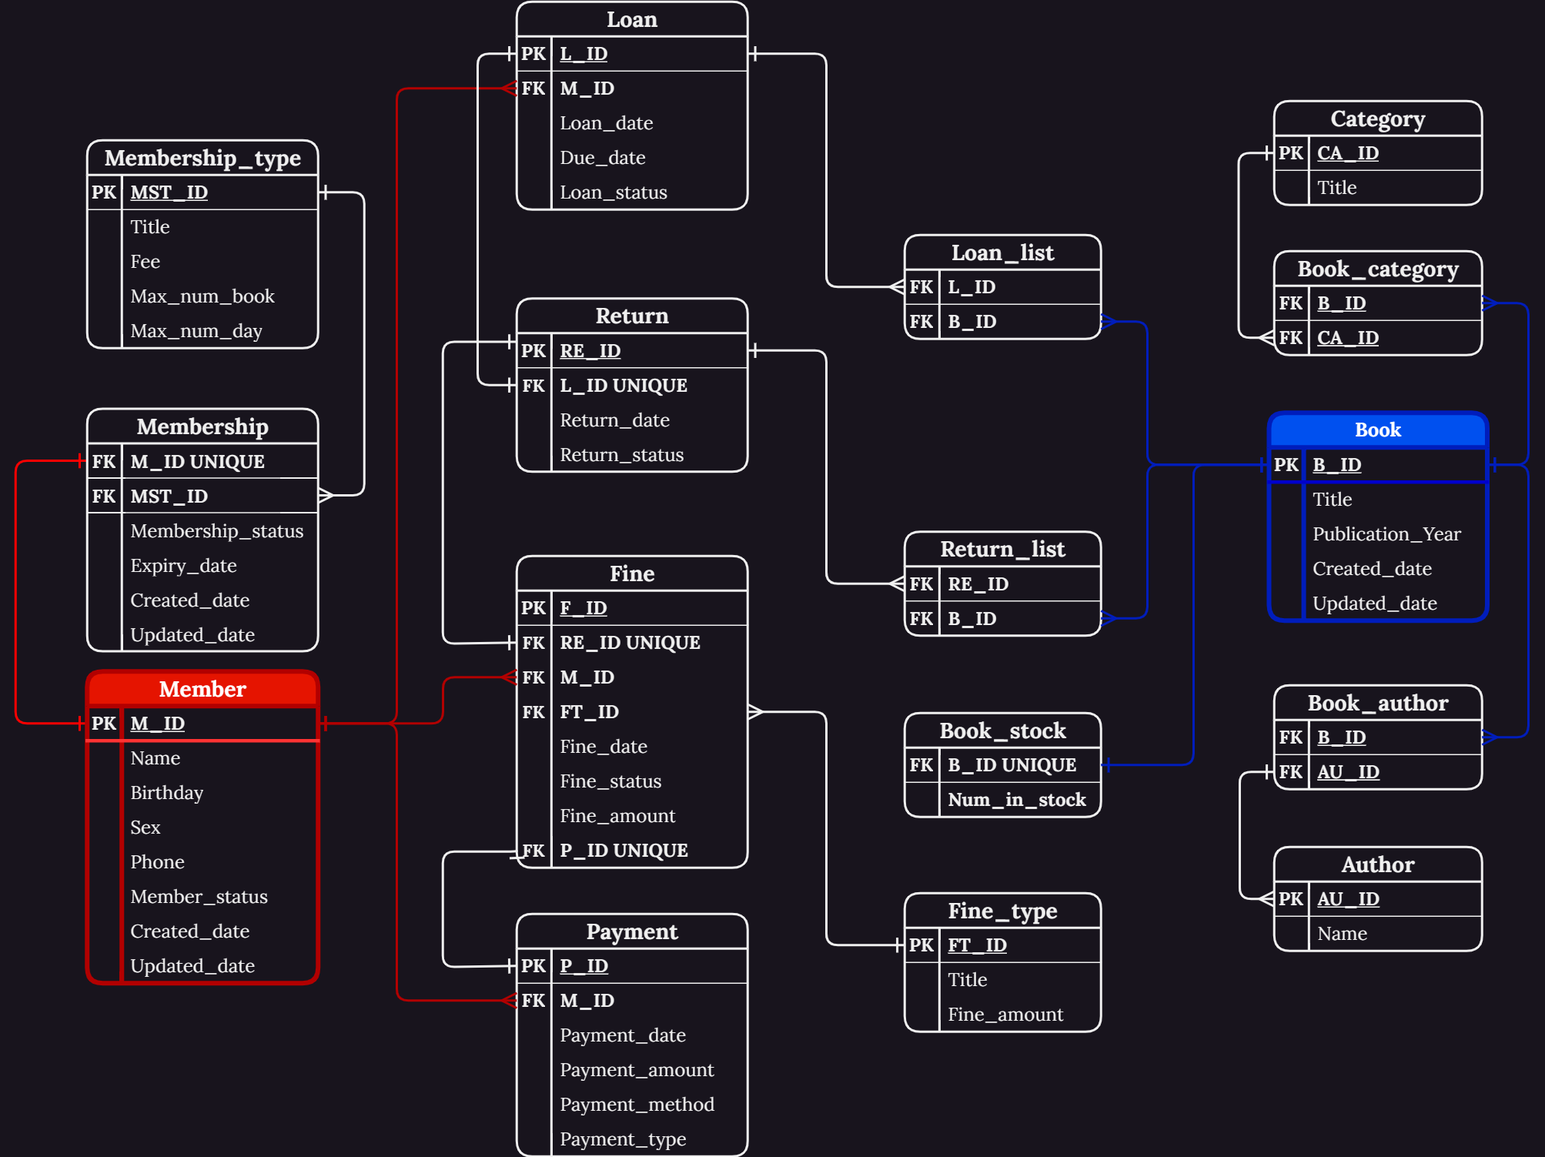
Mô hìnhquan hệ Cơ sở dữ liệu

Slide 7
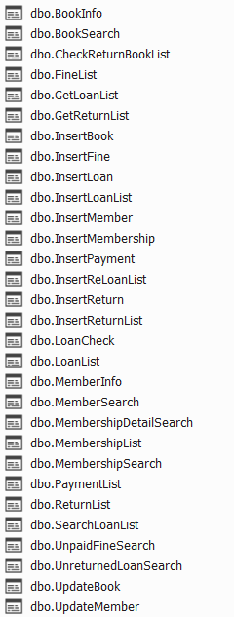
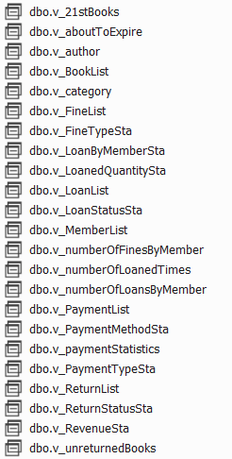
Xây dựng các truy vấn
Các Stored Procedure được thiết kế để thực hiện hầu hết các thao tác với cơ sở dữ liệu bao gồm thêm thông tin, lấy thông tin từ các bảng và sửa đổi thông tin.
Ngoài ra có sử dụng các kiểu bảng, transaction để thực hiện quá trình thêm dữ liệu, chỉnh sửa và cập nhật dữ liệu.
Các khung nhìn (view) cũng được tạo để thuận thiện cho việc trích xuất dữ liệu.
Views
Procedures

Slide 8
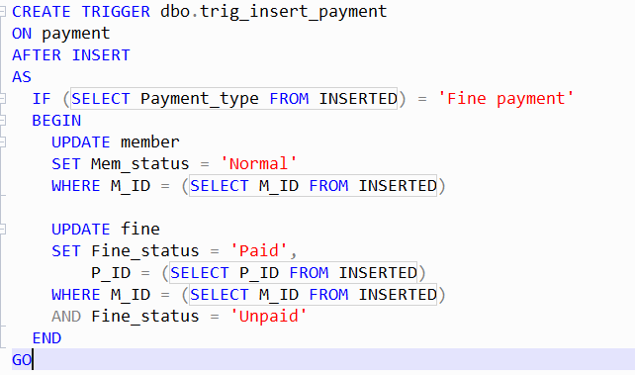
Xây dựng các truy vấn
Các Trigger được sử dụng để tự động cập nhật các trường của một số bảng.
Ví dụ Trigger để tự động sửa ‘Fine_status’ ở bảng fine từ ‘Unpaid’ thành ‘Paid’ và sau khi đã có thanh toán được thực hiện để trả phí cho khoản phạt đó.

Slide 9
Các ràng buộc
Thông tin về một đầu sách mới được thêm vào sẽ không được trùng hoàn toàn với một đầu sách đang có trong cơ sở dữ liệu. Có thể trùng một vài thuộc tính nhưng không được trùng hết. Tương tự với thông tin của thành viên.
Các bảng book, member và membership đều có thuộc tính ‘Updated_time’ để lưu thời gian chỉnh sửa gần nhất. Mỗi khi có một bản ghi thuộc các bảng này được cập nhật thì cột ‘Updated_time’ của bản ghi đó sẽ lưu lại thời điểm thực hiện cập nhật đó.

Slide 10
Các ràng buộc
Khách hàng muốn mượn được sách thì cần sở hữu một hạng thành viên (membership).
- Có một số hạng thành viên, mỗi hạng có số sách tối đa có thể mượn trong một lượt và số ngày tối đa được mượn (các thông tin này được lưu trữ trong bảng ‘Membership_type’).
- Khách hang không được phép mượn quá số sách mà hạng thanh viên của mình cho phép.
- Ngày hạn trả sách của một lượt mượn sẽ tính bằng ngày mượn cộng với số ngày tối đa được mượn của hạng thành viên.
Điều kiện để một khách hàng có thể thực hiện mượn sách:
- Không có lượt mượn sách nào chưa được trả từ khách hàng này.
- Khách hàng đang không chịu khoản phạt nào.
- Khách hàng phải sở hữu một hạng thành viên để có thể mượn sách (số sách và số ngày có thể mượn phụ thuộc vào từng hạng thành viên)
- Tư cách thành viên của khách hàng này vẫn còn hiệu lực.
Nếu khách hàng đủ điều kiện thực hiện mượn sách thì lượt mượn sẽ được lưu lại với ‘Loan_status’ là ‘Accepted’, nếu thực hiện lượt mượn mà không đủ điều kiện thì lượt mượn không được chấp nhận và ‘Loan_status’ sẽ được lưu với lí do từ chối tương ứng.

Slide 11
Các ràng buộc
Các khoản phạt
- Khi trả sách quá hạn hoặc làm sách bị hư hại thì khách hàng sẽ phải chịu phạt với các mức phạt cụ thể (được quy định trong bảng ‘Fine_type’).
- Các khoản phạt sẽ được lưu lại với ‘Fine_status’ là ‘Unpaid’ có đến khi khách hàng thực hiện trả phí phạt.
Trường hợp trả thiếu sách.
- Khi khách hàng trả thiếu số lượng sách so với lượt mượn tương ứng thì các cuốn sách chưa được trả sẽ được gia hạn mượn bằng cách thêm các cuốn sách đó vào một lượt mượn mới của khách hàng đó.
- Trong trường hợp khách hàng trả thiếu sách nhưng lại không đủ điều kiện để thực hiện một lượt mượn mới do đang chịu khoản phạt hoặc hết hạn thành viên thì khách hàng sẽ được yêu cầu trả khoản phí đó ngay lập tức để các cuốn sách bị thiếu có thể được them vào một lượt mượn mới.
5. Khi một cuốn sách của một đầu sách được mượn thì ‘Number in stock’ của đầu sách đó sẽ giảm đi 1, khi sách đó được trả thì sẽ tăng lên 1.

Slide 12
Giao diện đồ hoạ
- Giao diện đồ hoạ được phát triển trên nền tảng Window Form sử dụng ngôn ngữ C# và frame work .NET
- Giao diện đồ hoạ cho phép kết nối và can thiệp vào cơ sở dữ liệu thông qua các Stored Procedure và các Query với các chức năng: thêm dữ liệu vào cơ sở dữ liệu, nhận các tham số trả về từ các stored procedure, xem thông tin được lấy ra từ các bảng thuộc cơ sở dữ liệu,…
- Giao diện đồ hoạ bao gồm một số chức năng:
+ Book Management: thực hiện quản lý sách bao gồm thêm sách mới, xem danh sách các đầu sách, cập nhật thông tin sách.
+ Member Management: quản lý thành viên bao gồm thêm thành viên mới và hiển thị danh sách thành viên, cập nhật thông tin thành viên.
+ Transaction: thực hiện các giao dịch bao gồm thêm hạng thành viên cho khách hàng, mượn sách, trả sách và thực hiện thanh toán.
+ Transaction Record: xem lịch sử các giao dịch, thống kê dữ liệu.
- Có sử dụng đồ thị để tạo nên một báo các trực quan về dữ liệu có trong cơ sở dữ liệu.

Slide 13
Thanks!

